Slide 1
항공 승객 만족도 분석
한정된 예산, 무엇부터 개선해야 만족도가 오를까?
설문 103,904건 기반 개선 우선순위 도출
Taejung Jang | Python · statsmodels · scikit-learn | Kaggle Airline Passenger Satisfaction

Slide 2
현황
문제 정의
분석
제안
승객 10명 중 6명은 전체 비행에 만족하지 못함
※ Kaggle 항공 승객 만족도 설문 데이터 기준 (승객 103,904명)
전체 비행에 대한 종합 만족도
만족 43%
중립·불만 57%
전체 비행 만족률을 높이려면 어떤 서비스부터 개선해야 하는가?
2

Slide 3
현황
문제 정의
분석
제안
핵심 질문: 14개 서비스 중 어디에 먼저 투자할 것인가?
예산은 한정됨 → 서비스별 개선 효과를 숫자로 비교해야 함
정량 판단 기준
서비스를 개선했을 때, 전체 비행 만족률이 몇 %p 오르는가
예) 서비스 A 개선 +○%p vs 서비스 B 개선 +○%p → 큰 쪽에 우선 투자
1. 정량화
2. 우선순위
3. 추가 확인
서비스별 만족률 상승폭(%p) 산출
상승폭 큰 순서로 정렬
승객 유형(출장/개인 여행)별 차이
※ "개선"의 구체적 기준은 데이터 분석 후 정의
3

Slide 4
현황
문제 정의
분석
제안
분석 데이터: Kaggle 항공 승객 만족도 설문
출처: Kaggle "Airline Passenger Satisfaction" | 승객 103,904명 × 24개 컬럼
서비스 평가 컬럼 (14개): 점수 0~5
서비스 평가 컬럼 목록
0
1
2
3
4
5
출발 전: 온라인 예약 · 체크인 · 온라인 탑승 · 게이트 위치 · 출·도착 시간
기내: 와이파이 · 좌석 · 다리 공간 · 엔터테인먼트 · 음식 · 청결 · 탑승 서비스 · 기내 서비스
기타: 수하물 처리
해당없음
매우 불만
보통
매우 만족
• 승객이 항목별로 0~5점 직접 평가
• 점수가 높을수록 만족
• 0점은 "해당없음" (예: 와이파이 미이용)
승객 정보 컬럼
성별 · 나이 · 고객 유형(충성/비충성) · 여행 목적 · 좌석 등급 · 비행 거리 · 지연 시간
결과 컬럼 (분석 대상)
전체 비행 만족도: 만족 / 중립·불만
4

Slide 5
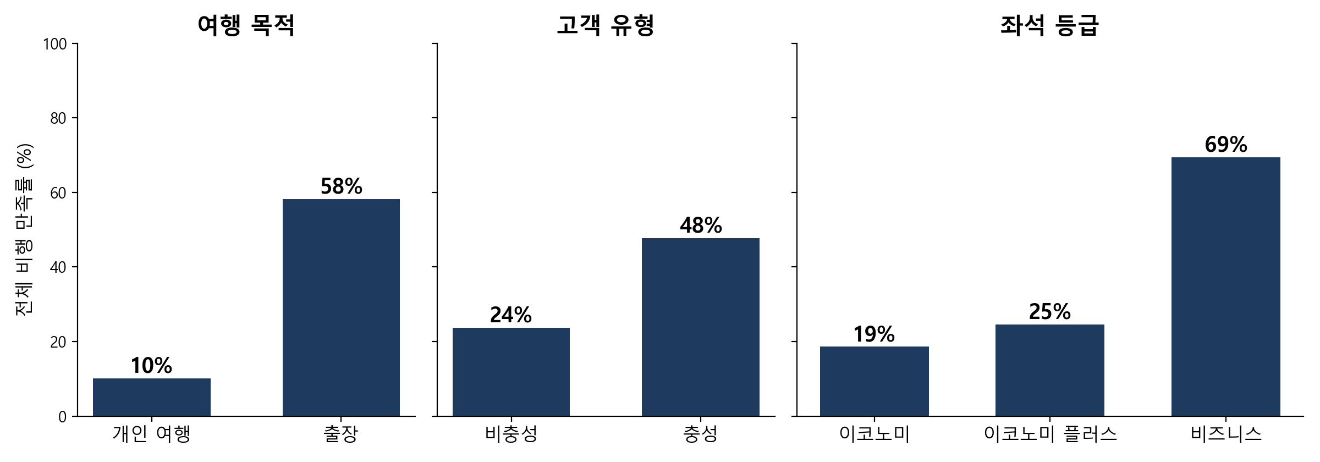
현황
문제 정의
분석
제안
승객 유형별 비행 만족률 격차 큼
→ 승객 유형(여행 목적·고객 유형·좌석 등급)을 함께 고려한 분석 필요
5

Slide 6
현황
문제 정의
분석
제안
데이터 전처리
항목
문제
처리
결측치
도착 지연 시간 310건(0.3%) 비어 있음
출발 지연 시간과 상관 0.97
→ 회귀식으로 값 추정해 채움
이상치
비행 거리에 극단적으로 큰 값 존재
상·하한(IQR 기준)으로 보정
→ 삭제하지 않아 표본 유지
중복 정보 변수
출발 지연과 도착 지연이 거의 같은 정보
(다중공선성, VIF 14.9)
도착 지연 변수 제외
→ 서비스 효과 추정 왜곡 방지
6

Slide 7
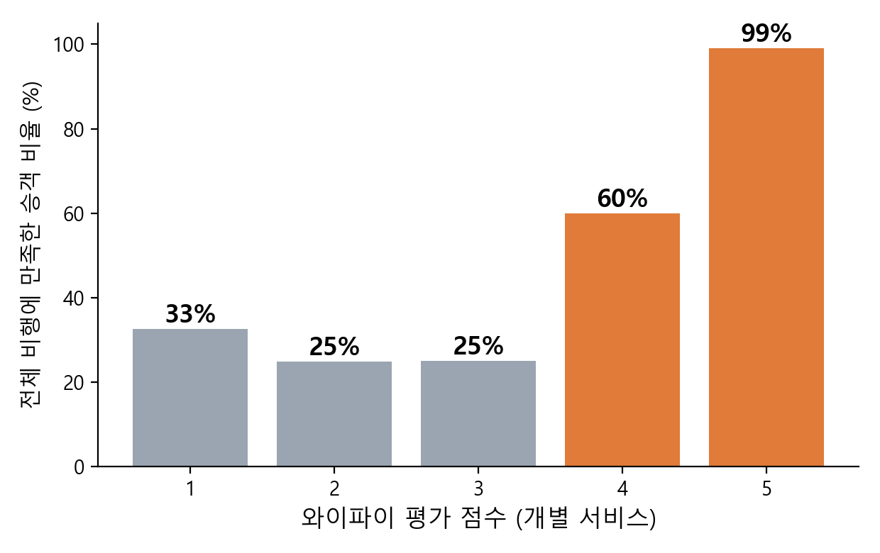
현황
문제 정의
분석
제안
서비스 평가 점수가 4점부터 전체 비행 만족률이 급증
서비스 평가 점수(개별 서비스)와 전체 비행 만족 여부(종합)는 별개의 설문 항목
25% → 60%
와이파이를 3점 준 승객 vs 4점 준 승객 중
전체 비행에 만족한 비율
1~3점은 25~33%로 비슷, 4점부터 급증
→ 개선 기준: 4점 미만 → 4점 이상
→ 판단 기준: 이때 전체 비행 만족률 상승폭 (%p)
※ 0점(해당없음) 제외. 다른 서비스도 비슷한 패턴
7

Slide 8
현황
문제 정의
분석
제안
분석 방법: 로지스틱 회귀
서비스 평가 점수(입력) → 전체 비행 만족 확률(결과)의 관계를 수식으로 추정
ln( p / (1 − p) ) = a₁·와이파이 + a₂·온라인 탑승 + … + b·승객 유형 + c
p: 전체 비행 만족 확률 | 서비스 변수: 4점 이상이면 1, 아니면 0 | 승객 유형: 여행 목적·좌석 등급 등
a: 서비스별 효과 크기 (클수록 만족 확률을 더 크게 올림)
1. 관계 추정
2. 다른 조건 고정
3. 쉬운 해석
서비스 점수와 만족 여부의
관계를 수식으로 추정
승객 유형이 같다고 두고
서비스별 순수 효과 비교
"4점 이상 개선 시 만족률
몇 %p 상승"으로 바로 설명
→ 이 방법으로 서비스별 "4점 이상 개선 시 전체 비행 만족률 상승폭"을 산출
8

Slide 9
현황
문제 정의
분석
제안
모델 검증: 만족 여부를 89% 맞혀 분석 결과 신뢰 가능
89.3%
0.943
정확도: 검증 데이터 승객의 전체 비행 만족 여부를 맞힌 비율
AUC: 만족 / 불만 승객을 구분하는 능력 (1에 가까울수록 우수)
서비스 점수를 "4점 이상 여부"로 바꿔 입력했을 때 성능 개선
정확도 87.7% → 89.3% · AUC 0.928 → 0.943
→ 모델이 실제 만족 여부를 잘 설명하므로, 이어지는 분석 결과를 신뢰할 수 있음
※ 학습 80% / 검증 20% 분할, 검증 데이터 기준
9

Slide 10
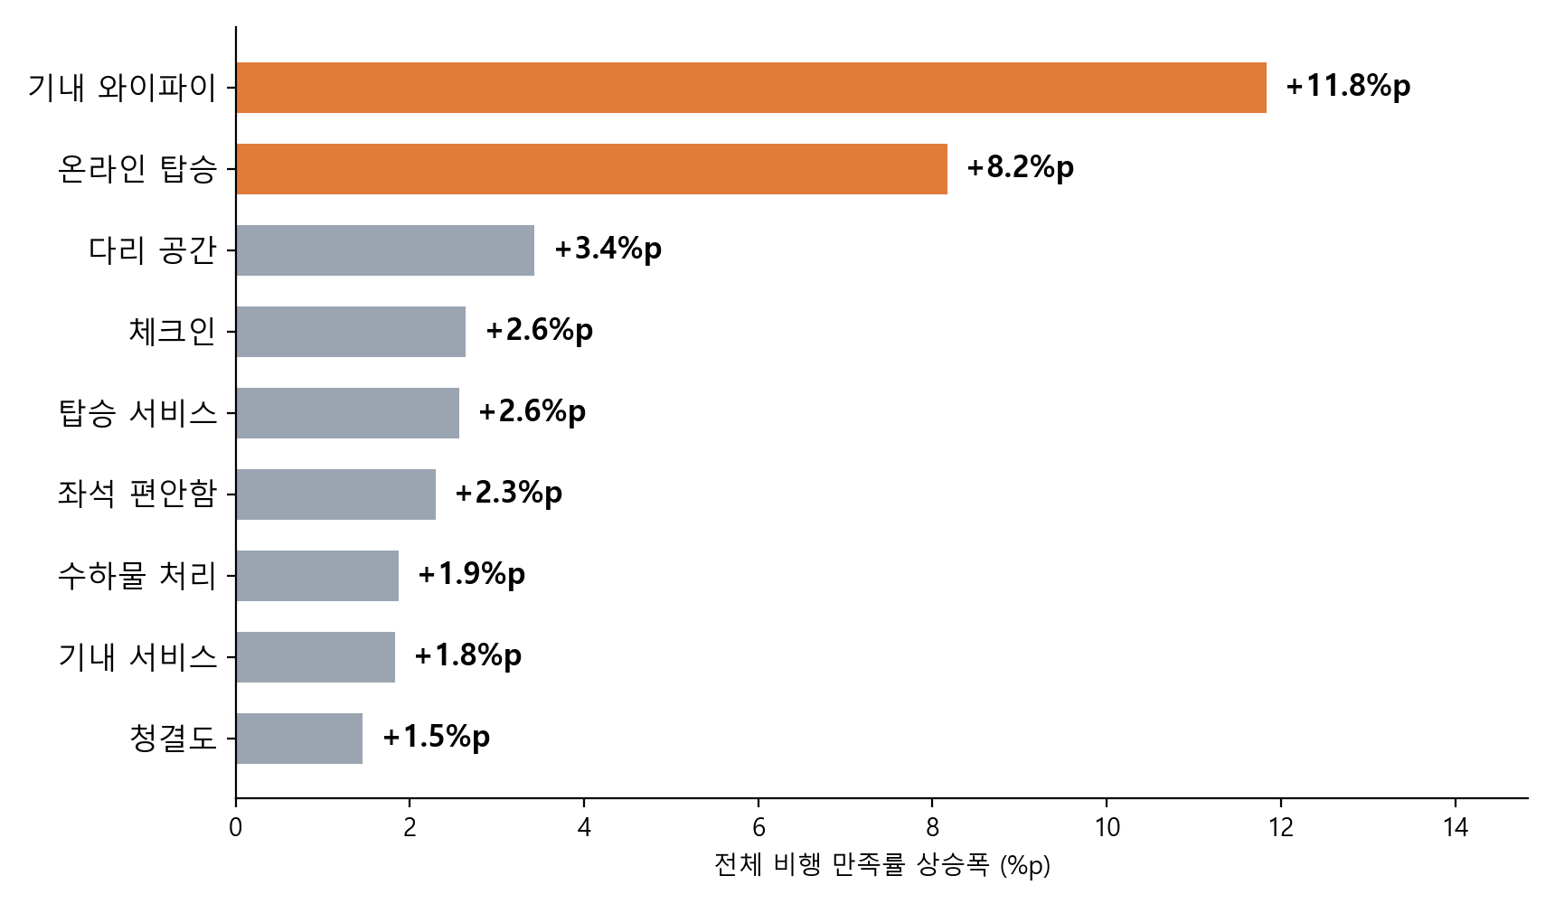
현황
문제 정의
분석
제안
분석 결과: 와이파이·온라인 탑승 개선 효과가 가장 큼
기준: 서비스 평가가 4점 미만 → 4점 이상으로 오를 때, 전체 비행 만족률이 몇 %p 오르는가
1위 와이파이 +11.8%p
2위 온라인 탑승 +8.2%p
나머지는 +4%p 이하
음식·게이트 위치는 영향 거의 없음
→ 전체 승객 기준 우선 투자 대상: 와이파이, 온라인 탑승
10

Slide 11
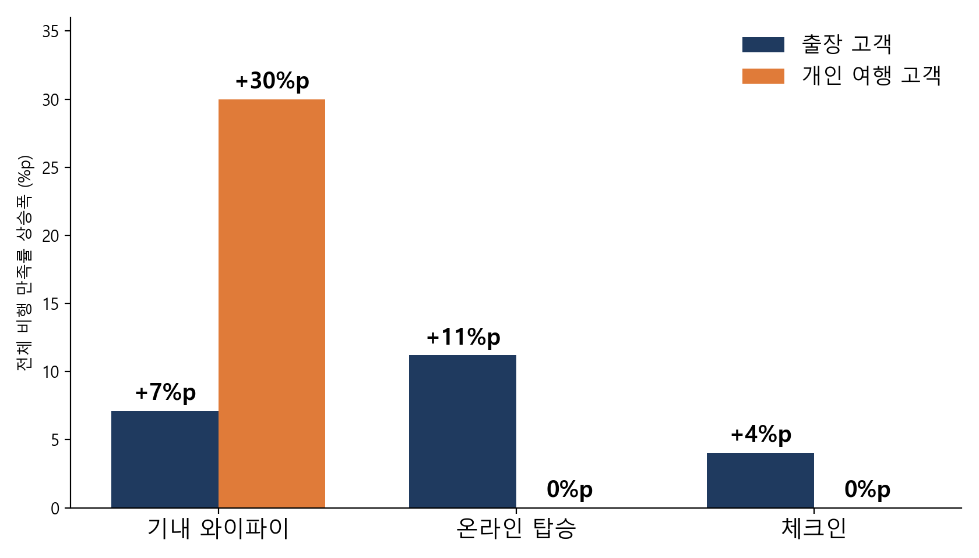
현황
문제 정의
분석
제안
추가 확인: 와이파이는 모든 승객에 효과, 온라인 탑승은 출장 중심
같은 기준을 출장 승객 / 개인 여행 승객으로 나눠서 확인 (고객군별 모델)
공통
와이파이는 두 유형 모두 상승 (개인 여행에서 특히 큼)
차이
온라인 탑승·체크인은 출장에서만 상승, 개인 여행은 변화 없음
※ 서비스를 승객 유형별로 따로 제공하자는 의미가 아니라, 개선 효과가 어느 승객에게서 나타나는지 확인한 것
11

Slide 12
현황
문제 정의
분석
제안
결론: 와이파이 → 온라인 탑승 순으로 우선 투자
순위
서비스
전체 비행 만족률 상승폭
참고
1
기내 와이파이
+11.8%p
모든 승객 유형에 효과
(개인 여행 승객 +30%p, 출장 +7%p)
2
온라인 탑승
+8.2%p
출장 승객에서 효과 집중 (+11%p)
후보
다리 공간 · 체크인
+3.4%p · +2.6%p
1·2순위 이후 검토
제외
음식 · 게이트 위치
거의 없음
투자 후순위
→ 승객 구분 없이 와이파이·온라인 탑승부터 전체 개선
※ 상관 기반 추정이며 실제 효과는 시범 적용으로 확인 필요
12

Slide 13
현황
문제 정의
분석
제안
한계와 향후 과제
한계
향후 과제
• 설문 상관 분석 → 인과는 시범 적용(A/B)으로 확인 필요
• 0점(해당없음)을 낮은 점수와 동일 처리
• 개선 비용 데이터 없음 → ROI 산출 불가
• Gradient Boosting + SHAP로 상호작용 확인
• 개선 비용 시나리오 반영한 ROI 우선순위
• 대시보드화 (Tableau/Streamlit)
13

